Slide 1


Slide 2


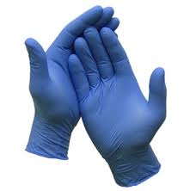

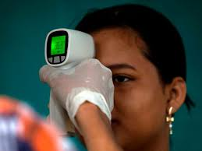
PROTOCOLO DE BIOSEGURIDAD COVID-19
Este protocolo está orientado a minimizar los factores de riesgo que pueden generar la transmisión de la enfermedad COVID-19 y deberá ser implementado para todos los empleadores y trabajadores de la empresa ENERGITELCO

Slide 3
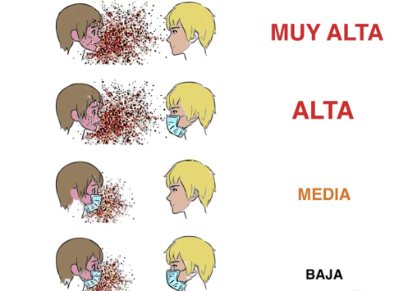
IMPORTANCIA DEL USO DEL TAPABOCAS
POSIBILIDAD DE CONTAGIO

Slide 4
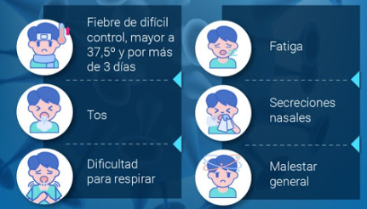
SINTOMAS DE UN POSIBLE CONTAGIO

Slide 5

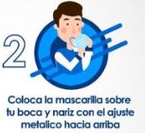
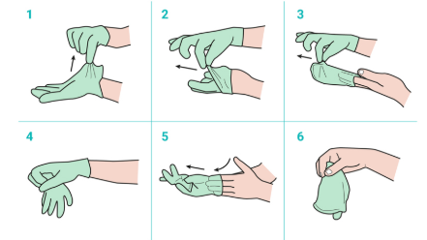


USO CORRECTO DEL TAPABOCAS
COMO RETIRAR LOS GUANTES

Slide 6
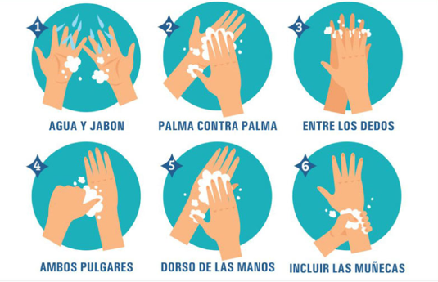
TECNICA DEL CORRECTO LAVADO DE MANOS

Slide 7
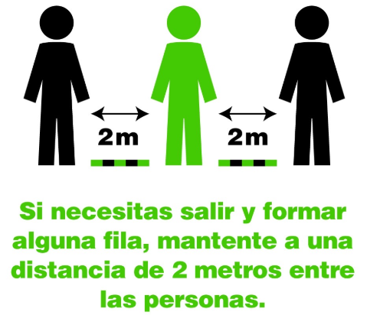




HIGIENE RESPIRATORIA
DISTANCIAMIENTO SOCIAL
Al toser o al destornudar, cúbrase la boca y nariz con el codo flexionado o un pañuelo; tire el pañuelo inmediatamente y lave las manos con agua y jabón de no ser posible utilizar antibacterial y/o alcohol

Slide 8
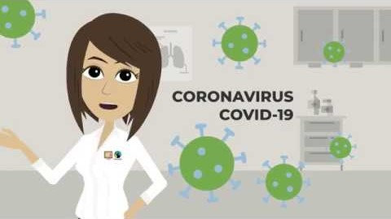
DOBLE CLIC PARA VER EL VIDEO

